Slide 1








Progetto SUA
Linee guida per l’istituzione e la gestione a regime di una Stazione Unica Appaltante (SUA)
Roma, 15 Luglio 2019

Slide 2
Premessa
Il Progetto SUA promuove la diffusione dell’esperienza della Provincia di Brescia che ha portato alla formalizzazione di una Stazione Unica Appaltante (SUA) con lo scopo di:
raccogliere i fabbisogni di acquisto dei Comuni presenti nel territorio bresciano;
esperire iniziative di gara su delega o in forma aggregata per l’approvvigionamento di beni, servizi e lavori a favore degli Enti locali aderenti.
L’attuazione di tale intervento progettuale prevede la predisposizione di un set di strumenti operativi (es. regolamenti, bandi, atti e modulistica) standardizzati messi a disposizione di tutti i partner di progetto attraverso un modello relazionale di condivisione della conoscenza, che consenta di generare un miglioramento continuo del processo di acquisizione degli Enti coinvolti.

Slide 3





Obiettivo del documento
Obiettivo del presente documento è quello di illustrare il modello di governance individuato nella buona pratica, volto all’ istituzione e alla gestione a regime di una Stazione Unica Appaltante (SUA) e di predisporre un kit di riuso volto al trasferimento e allo sviluppo di un modello virtuoso e sostenibile per l’implementazione di Stazioni Uniche Appaltanti degli Enti di Area Vasta.
Il Kit di riuso della buona pratica che si intende trasferire, si articola in cinque ambiti quali:
Organizzativo
Amministrativo
Tecnologico (*)
Gestionale
Informativo/Formativo
(*) La descrizione dell’Ambito Tecnologico non è oggetto del presente documento e sarà messa a disposizione degli Enti riusanti mediante ulteriore documentazione.

Slide 4
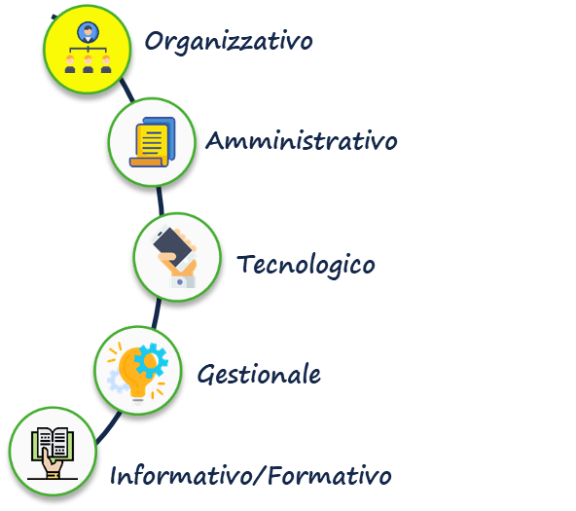



Ambito Organizzativo Centrale Unica di Committenza
La «Centrale Unica di Committenza Area Vasta Brescia» opera in qualità di Stazione Unica Appaltante (SUA) (ex art. 37, comma 4, lett. c), del D.Lgs. n. 50/2016) per la gestione di iniziative di gara su delega oppure in forma aggregata a favore dei Comuni aderenti, fornendo assistenza di natura tecnico-amministrativa.
Si riportano di seguito i fattori organizzativi di successo individuati nella buona pratica, che si ritiene possano influenzare positivamente il trasferimento e l’adozione della stessa in altri contesti.
1
Struttura organizzativa degli uffici
2
Modello di funzionamento della CUC
3
Mappatura di ruoli e responsabilità

Slide 5
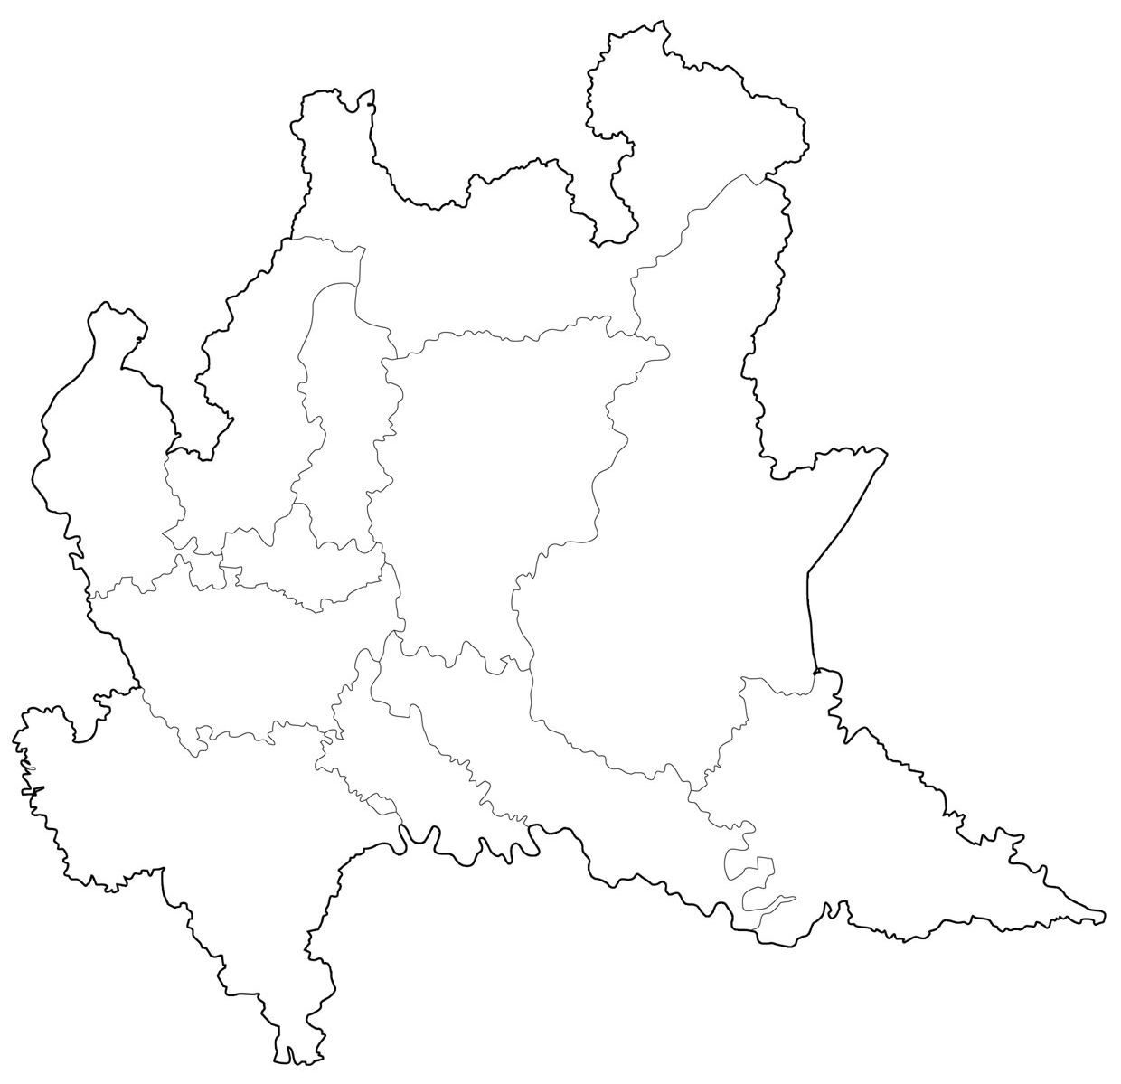










Ambito Organizzativo Contesto territoriale di riferimento
Alla CUC della Provincia di Brescia hanno aderito 138 Comuni lombardi e 7 Unioni di Comuni della Provincia.
Circa il 70% dei Comuni è situato all’interno della Provincia di Brescia (115 non vi aderiscono), mentre i restanti 43 Comuni appartengono alle province di Bergamo, Cremona, Mantova e Milano.
CONTESTO TERRITORIALE
Provincia
Principali città aderenti
Totale residenti serviti
Provincia di Brescia
Desenzano del Garda
Montichiari
Lumezzane
$≈$ 580 mila
Provincia di Bergamo
Seriate
Martinengo
Brembate
$≈$ 210 mila
Bergamo
35
Brescia
Provincia di Cremona
Bagnolo Cremasco
Capergnanica
Salvirola
$≈$ 10 mila
Milano
92
1
Cremona
Provincia di Mantova
Castiglione delle Stiviere
$≈$ 30 mila
5
Mantova
2
Provincia di Milano
Gessate
$≈$ 10 mila
n
numero di Comuni aderenti

Slide 6






Ambito Organizzativo Struttura organizzativa degli uffici
Nell’organigramma della Provincia di Brescia, la Centrale Unica di Committenza (C.U.C.) è un settore che afferisce all’«Area delle Risorse e dello Sviluppo dell’Area Vasta» e si compone di 33 risorse e 5 sedi (una sede principale e 4 sedi territoriali distaccate delle Comunità Montane).
In particolare, le iniziative di acquisto della C.U.C. sono gestite da 10 Referenti della Gestione delle Gare della CUC (RGGC), di cui circa 6 appartenenti all’Ufficio Stazione Appaltante e i restanti distribuiti nelle Sedi Distaccate Territoriali:
Responsabile della CUC
33 risorse
10 RGGC
Cabina di Regia
Ufficio Stazione Appaltante
Comunità Montana Valle Trompia
(CUC CM VT)
Comunità Montana Valle Camonica
(CUC CM VC)
Comunità Montana Parco Alta Garda Bresciano
(CUC CM AT)
Comunità Montana Sebino Bresciano
(CUC CM SB)
Responsabile della struttura
Sede Principale
Sede Distaccata Territoriale

Slide 7
Ambito Organizzativo Ruoli e responsabilità
Ai sensi dell’articolo 3 del Regolamento della CUC, l’esecuzione delle attività di competenza della CUC prevedono il coinvolgimento dei seguenti attori:
Responsabile della CUC
Opera nella sede principale ed è individuato dalla Provincia nella figura di un dirigente. Le principali responsabilità che gli sono attribuite riguardano la direzione e il coordinamento delle attività e del personale assegnati alla Centrale di Committenza.
Ufficio Stazione Appaltante
Svolge le principali attività della Centrale Unica di Committenza nello svolgimento delle procedure di gara, dalla fase di verifica della documentazione tecnica predisposta dai Comuni partecipanti alla gestione del contenzioso.
Attori coinvolti
Responsabile Gestione Gare CUC (RGGC)
È il responsabile della procedura di gara, nominato dalla CUC, per l’espletamento di una singola iniziativa di gara su delega o in forma aggregata. Fornisce supporto dalla fase di redazione della documentazione amministrativa alla proposta di aggiudicazione.
Cabina di Regia, presieduta dal Responsabile della CUC e composta dai Responsabili delle Sedi Distaccate Territoriali. Fornisce un supporto per la:
definizione della programmazione strategica e operativa;
raccolta della programmazione annuale;
proposta del modello organizzativo, del dimensionamento e delle procedure interne;
definizione degli aspetti finanziari.

Slide 8
Ambito Organizzativo Modello di funzionamento della CUC
Il modello di funzionamento adottato dalla CUC si articola in 4 fasi, di seguito presentate in dettaglio:
PROGRAMMAZIONE DEGLI ACQUISTI
Owner
Input
Output
Principali attività e responsabili
Fabbisogni di acquisto
Piano delle Procedure di Gara
Rilevazione delle esigenze di acquisto
Analisi delle caratteristiche tecniche delle forniture richieste
Identificazione di procedure da esperire in forma aggregata
C.U.C.
Comuni
1
C.U.C.
Comuni
DEFINIZIONE STRATEGIA E PREDISPOSIZIONE ATTI DI GARA
C.U.C.
Piano delle Procedure di Gara
Pubblicazione degli atti di gara
Definizione delle caratteristiche tecniche della fornitura
Predisposizione della documentazione tecnica
Definizione della strategia di gara
Predisposizione della documentazione amministrativa
Comuni
C.U.C.
2
Comuni
Comuni
C.U.C.
Comuni
IMPLEMENTAZIONE DELLA PROCEDURA
C.U.C.
Pubblicazione degli atti di gara
Provvedimento di aggiudicazione
Ricezione delle offerte
Apertura delle buste amministrative
Nomina della Commissione di Gara
Valutazione delle offerte tecniche ed economiche
C.U.C.
3
C.U.C.
C.U.C.
Comuni
ESECUZIONE DEL CONTRATTO
C.U.C.
Provvedimento di aggiudicazione
Scadenza/erosione del contratto di fornitura
Stipula del contratto
Gestione della corretta esecuzione del contratto
4
Comuni
Comuni
Comuni

Slide 9


Ambito Organizzativo Soggetto Aggregatore
Ai sensi dell’art. 38, comma 2, del D.Lgs. n. 50/2016, la Provincia di Brescia ha ottenuto nel 2017 lo status di «Soggetto Aggregatore» e partecipa ai lavori del “Tavolo Tecnico Nazionale dei Soggetti Aggregatori” per la definizione e attuazione delle strategie di razionalizzazione della spesa pubblica mediante l’aggregazione degli acquisti.
Nella veste di Soggetto Aggregatore, la Provincia di Brescia può svolgere procedure di gara centralizzate a favore di tutte le Amministrazioni Pubbliche lombarde che abbiano la necessità di acquisire lavori, beni e servizi afferenti alle seguenti categorie merceologiche DPCM:
Pulizia immobili
Vigilanza armata e non
Manutenzione strade
Attualmente, la CUC ha avviato la rilevazione dei fabbisogni per l’espletamento di una procedura centralizzata relativa alla manutenzione strade
Manutenzione immobili e impianti
Servizio di trasporto scolastico
In particolare, la Provincia di Brescia svolge tutte le attività propedeutiche all’indizione e aggiudicazione dell’iniziativa, a partire dalla raccolta e razionalizzazione dei fabbisogni di acquisto fino al provvedimento di aggiudicazione.

Slide 10
Ambito Organizzativo Certificazione di Qualità UNI EN ISO 9001:2015
Il successo delle attività di procurement è garantito dalla progettazione e adozione di processi standardizzati e condivisi con tutti i soggetti coinvolti nelle procedure.
A tal proposito, la Centrale Unica di Committenza «Area Vasta Brescia» ha implementato un Sistema di Gestione della Qualità (SGQ) conforme agli standard previsti dalla norma internazionale e ha ottenuto nel 2017 la Certificazione di Qualità UNI EN ISO 9001:2015 (estesa nel 2018 anche alle Sedi Distaccate Territoriali).
un ulteriore sviluppo del consolidato sistema di misure anticorruttive e di trasparenza;
uno strumento fondamentale per gestire il continuo miglioramento dei processi di acquisizione al fine di renderli sempre più efficienti, efficaci ed orientati verso il soddisfacimento dei fabbisogni espressi dal territorio;
una garanzia per la selezione di Operatori Economici che garantiscano adeguati livelli qualitativi delle forniture.
Cosa rappresenta il Sistema di Gestione della Qualità
Obiettivi della C.U.C.
per il 2019
mantenimento e miglioramento del Sistema di Gestione della Qualità certificato;
incremento del livello di soddisfazione dei propri “utenti”;
progressiva riduzione della spesa pubblica locale nelle attività di approvvigionamento.

Slide 11
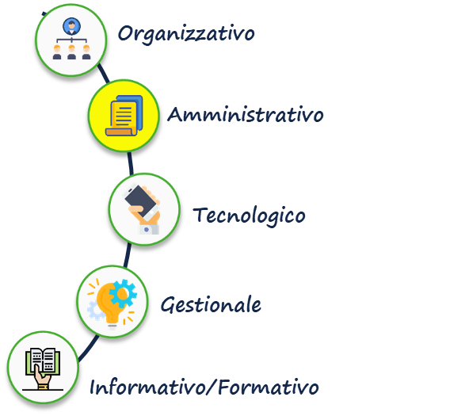




Ambito Amministrativo Atti e strumenti
Sulla base dell’esperienza della Provincia di Brescia, sono stati identificati i fattori amministrativi e regolamentari interni ed esterni di cui una Centrale Unica di Committenza deve dotarsi:
Disciplina i rapporti tra la Provincia di Brescia e le Comunità Montane per la costituzione della Centrale Unica di Committenza «Area Vasta Brescia». In particolare, definisce l’organizzazione e la ripartizione delle responsabilità tra la Sede Principale (Ufficio Stazione Appaltante) e le Sedi Distaccate Territoriali al fine di programmare e gestire efficientemente le iniziative di acquisto.
Documento con cui la SUA di Brescia ha definito (i) il proprio ambito di operatività, (ii) le modalità di adesione dei Comuni e delle Comunità Montane, (iii) la struttura organizzativa interna, (iv) le modalità di contribuzione degli Enti aderenti, (v) le competenze e le responsabilità attribuite alla CUC nella gestione delle procedure di gara.
Disciplina i rapporti tra i Comuni aderenti e la Stazione Unica Appaltante cui sono delegate le attività di gestione e svolgimento delle procedure di acquisto in forma aggregata. In particolare, si definisce la distribuzione delle responsabilità e delle competenze tra la Provincia di Brescia e gli Enti aderenti.
Convenzione per la Costituzione della CUC
Regolamento della Centrale
Unica di Committenza
Schema di Convenzione
con i Comuni
In applicazione della Legge 145/2018 e nell’ottica di favorire le sinergie tra le professionalità in campo e la riduzione degli oneri finanziari e amministrativi, regola il distacco di personale dei Comuni presso le sedi della CUC o di altri Enti aderenti.
Indica le modalità di contribuzione degli Enti locali aderenti alle spese di funzionamento e gestione della CUC, determinando le tariffe fisse e variabili da versare rispettivamente per l’adesione alla SUA e il servizio di espletamento delle procedure di gara.
Composto da (i) modelli, (ii) atti e (iii) modulistica occorrente per l’istituzione della CUC e la gestione delle iniziative di acquisto.
Convenzione utilizzo di personale temporaneamente assegnato
Modello tariffario
Set di strumenti operativi

Slide 12
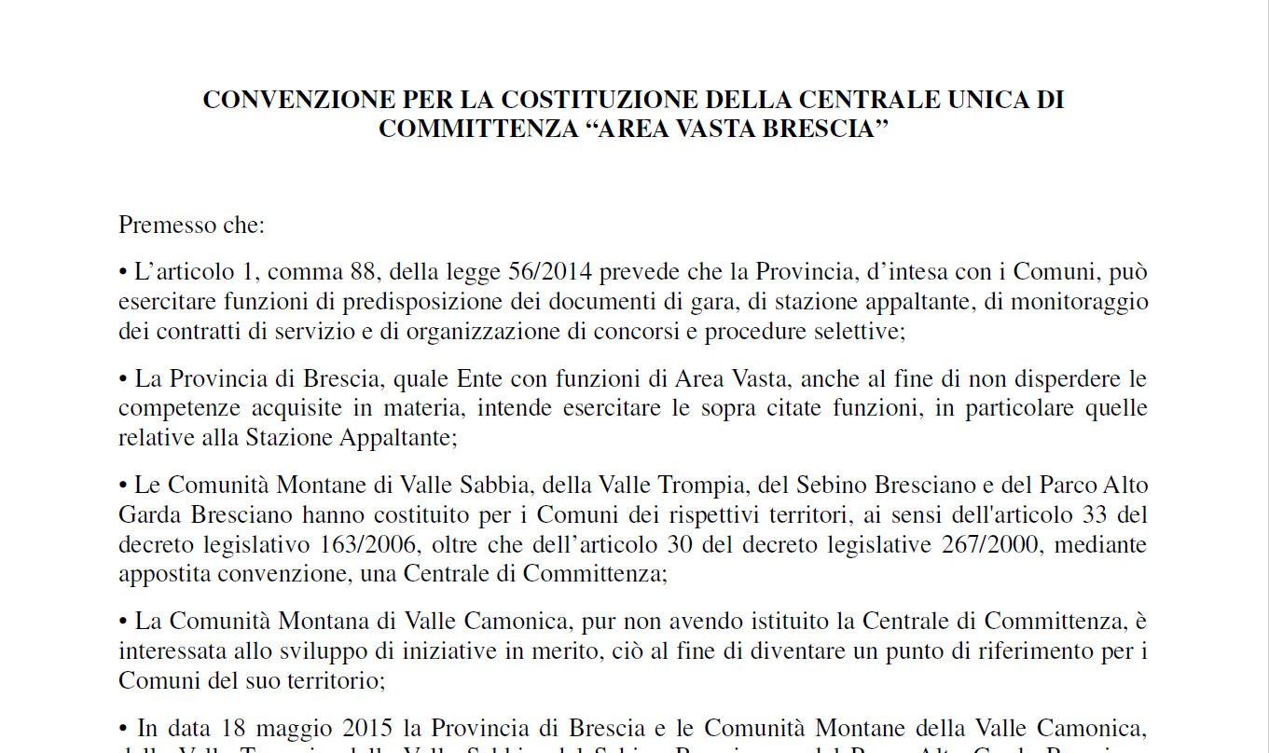
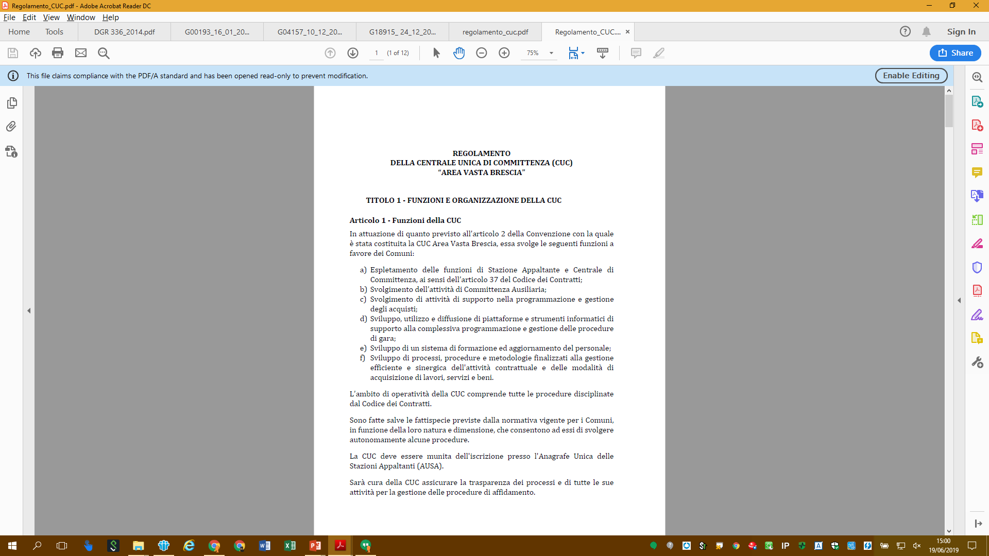
Ambito Amministrativo Convenzione per la costituzione della CUC e Regolamento della CUC
CONVENZIONE PER LA COSTITUZIONE DELLA CUC
REGOLAMENTO DELLA CUC
Obiettivo: disciplinare i rapporti tra Comunità Montane e Provincia di Brescia per la costituzione della CUC di Area Vasta
Durata: circa 3 anni dalla data di sottoscrizione (*)
Obiettivo: definire la struttura e la modalità di gestione della CUC
Approvato con Delibera del Consiglio Provinciale n. 27 del 31 luglio 2017
PRINCIPALI CARATTERISTICHE
PRINCIPALI CARATTERISTICHE
Accordo di integrazione tra la Stazione Appaltante della Provincia e quelle istituite presso le Comunità Montane;
Individuazione delle funzioni e delle competenze attribuite alla CUC nonché dell’ambito di operatività della stessa;
Istituzione della Cabina di Regia per la gestione dei rapporti tra le sedi e il coordinamento delle attività;
Descrizione del modello organizzativo e di funzionamento;
Descrizione degli ambiti di operatività nonché dei servizi e degli strumenti informatici messi a disposizione della CUC.
Illustrazione del modello tariffario adottato dalla CUC per l’adesione dei Comuni e la gestione delle procedure di gara
(*) Accordo rinnovabile previa manifestazione di volontà di tutte le parti.

Slide 13
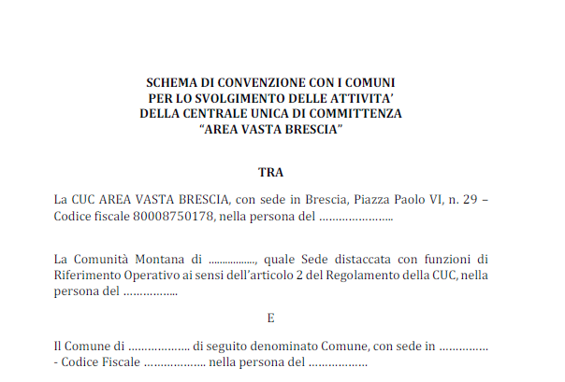
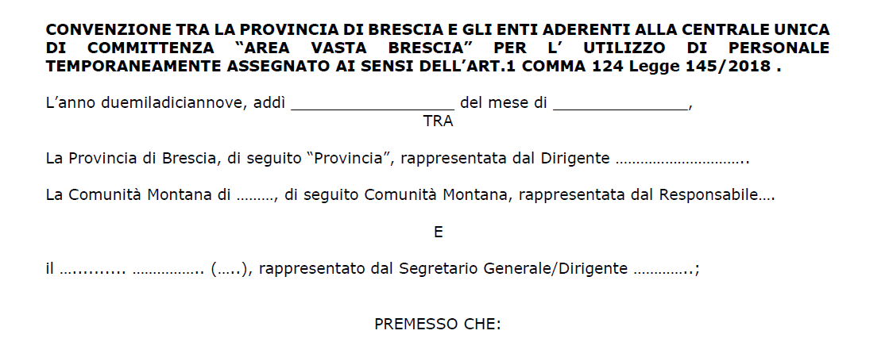
Ambito Amministrativo Convenzioni con gli Enti aderenti
SCHEMA DI CONVENZIONE CON I COMUNI
CONVENZIONE PER UTILIZZO DI PERSONALE DISTACCATO
Obiettivo: regolare i rapporti tra CUC e Comuni aderenti
Ambito di applicazione: tutte le procedure disciplinate dal Codice
Durata: circa 5 anni
PRINCIPALI CARATTERISTICHE
PRINCIPALI CARATTERISTICHE
Ripartizione delle competenze tra CUC (es. espletamento procedura, ecc.) ed Enti aderenti (es. nomina RUP, ecc.);
Modulo per la richiesta di assegnazione temporanea del personale degli Enti aderenti;
Organizzazione della CUC;
Spesa del personale sostenuta dall’Ente aderente;
Definizione delle modalità di contribuzione degli Enti aderenti e indicazione delle scadenza per il versamento della quota.
Sconto sulle tariffe per gli Enti che prestano personale ai fini dell’espletamento delle procedure di gara in forma aggregata.

Slide 14
Ambito Amministrativo Modello tariffario
Il Regolamento e la Convenzione prevedono che:
gli Enti aderenti alla CUC contribuiscano agli oneri per il funzionamento della struttura e per le attività connesse alla gestione delle procedure di gara.
Spetta alla Cabina di Regia predisporre una stima triennale delle spese correnti e/o di investimenti che consenta di definire la percentuale di contribuzione richiesta a ciascun Ente aderente alla CUC.
I costi sono ridistribuiti tra i Comuni in funzione di due criteri:
Il corrispettivo altresì prevede due tipologie di quote:
RILEVANZA DIMENSIONALE
COMPLESSITÀ E
VALORE
FISSA
VARIABILE
(**) L’importo si intende al netto delle spese sostenute per le comunicazioni / pubblicazioni di legge nonché per il rimborso del contributo di gara e dell’incentivo (ex art. 113, comma 5, del Codice).
Rapportata per ciascun anno al numero, allo strumento e all’apporto collaborativo richiesto ai Comuni
Livello di Complessità e Valore delle Procedure gestite dalla CUC per conto dei singoli Comuni
Determinata in base alla rilevanza dimensionale del Comune (*). L’importo ridotto è del 50% in caso di adesione nel secondo semestre
Determinata in funzione della complessità e del valore della procedura di gara (**)
(*) In caso di adesione alla CUC da parte di un Consorzio di Comuni o di un’Unione di Comuni, la quota è pari a zero esclusivamente nel caso in cui tutti i Comuni aggregati abbiano aderito alla CUC ed abbiano versato la relativa quota associativa. Qualora invece abbiano aderito solo alcuni dei Comuni aggregati, il Consorzio o l’Unione dovrà versare la quota fissa prevista per la fascia demografica risultante dalla sommatoria degli abitanti di tutti i Comuni aggregati.

Slide 15
Ambito Amministrativo Modello tariffario: focus su corrispettivo variabile
Il corrispettivo variabile versato dagli Enti aderenti per contribuire alle spese di funzionamento della CUC è determinato in funzione della tipologia e dell’importo a base d’asta delle procedure attivate, secondo il seguente schema:
FORNITURE, SERVIZI E LAVORI
CONCESSIONI, PARTENARIATO PUBBLICO-PRIVATO E SERVIZI ATTINENTI ALL'ARCHITETTURA E ALL'INGEGNERIA
0,4% sull’importo a base di gara (+0,1% in caso di applicazione del criterio OEV) fino ad un massimo di € 10.000
0,5% sull’importo a base di gara per un importo compreso tra € 2.000 e € 10.000
Sono inoltre previste riduzioni delle tariffe per le seguenti casistiche:
Tipologia
Descrizione
% di sconto
Procedure di gara in forma aggregata
Aggregazione di almeno 4 Enti
- 20%
Aggregazione di oltre 4 Enti
- 30%
Distacco di personale degli Enti presso la CUC
Partecipazione ai lavori di stesura della documentazione tecnica relativa alle gare aggregate
- 15%
Partecipazione alle Commissioni di Gara delle procedure di gara aggregate o di altri Enti
- 15%
Partecipazione alle verifiche circa il possesso dei requisiti dell’aggiudicatario
- 5%
È altresì prevista per l’Ente, previa accettazione della CUC, la possibilità di richiedere l’indizione della procedura nell’arco di 15 giorni dall’invio della documentazione completa, pagando una tariffa maggiorata del quota aggiuntiva pari al 50% della tariffa finale fino al limite massimo di € 10.000 (elevato a € 15.000 nei casi di concessioni o partenariato pubblico-privato).

Slide 16

Ambito Amministrativo Set di strumenti operativi
Ai fini dell’istituzione della SUA e della gestione delle procedure di gara, la Centrale Unica di Committenza «Area Vasta Brescia» ha predisposto un set di strumenti operativi (es. atti, schemi, modulistica, ecc.) che saranno messi a disposizione degli Enti riusanti:
Set di strumenti operativi
Istituzione della SUA
Gestione delle procedure di gara
Schema di Convenzione con le Comunità Montane;
Regolamento della Centrale Unica di Committenza;
Schema di Convenzione con i Comuni;
Convenzione per l’utilizzo di personale distaccato;
Modello tariffario.
Template per la predisposizione degli atti di gara;
Modelli allegati al Disciplinare;
Schema di contratto e Patto di Integrità;
Modelli di documenti per la pubblicazione;
Modelli di comunicazione;
Moduli per la Commissione;
Avvisi per le sedute di gara;
Checklist (es. controllo dei requisiti);
Moduli per verifica dei requisiti;
Determine a contrarre e di aggiudicazione;
Modelli per la restituzione della cauzione e dei contributi ANAC.

Slide 17
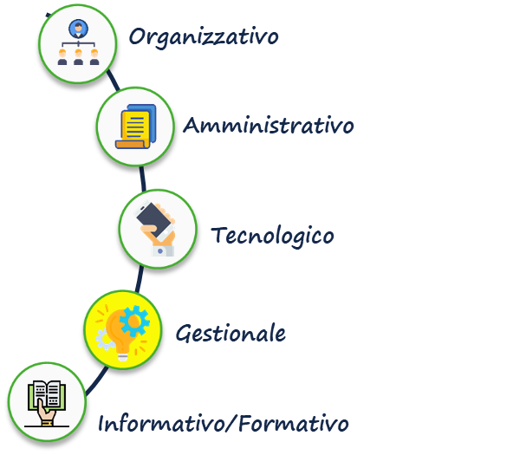




Ambito Gestionale Cronoprogramma delle attività
A valle della definizione degli strumenti ricompresi nel kit di riuso, si presenta di seguito un cronoprogramma delle attività volto all’istituzione e alla gestione a regime di una Centrale Unica di Committenza:
 | Mese 1 |  |  |  | Mese 2 |  |  |  | Mese 3 |  |  |  | Mese 4 |  |  |  | Mese 5 |  |  |  | Mese 6
 | 1 | 2 | 3 | 4 | 1 | 2 | 3 | 4 | 1 | 2 | 3 | 4 | 1 | 2 | 3 | 4 | 1 | 2 | 3 | 4 | 1 | 2 | 3 | 4
Ambito Organizzativo
Definizione della struttura organizzativa
Identificazione del modello di funzionamento
Attribuzione di ruoli e responsabilità
Ambito Amministrativo
Predisposizione del Regolamento
Redazione dello Schema di convenzione
Definizione del modello tariffario
Personalizzazione del set di strumenti operativi
Ambito Tecnologico
Analisi funzionale
Realizzazione di un sistema di e-Procurement
Ambito Informativo / Formativo
Attività di promozione e diffusione
Organizzazione e supporto seminari
Organizzazione e supporto convegno

Slide 18



Ambito Gestionale Elementi di differenziazione
L’indagine svolta dal Gruppo di Lavoro ha consentito di evidenziare un set di elementi differenzianti per ciascun ambito di cui si compone la buona pratica:
Organizzativo
Struttura organizzativa
Modello di funzionamento
Mappatura di ruoli e responsabilità
Convenzione per la costituzione della CUC
Regolamento
Modello di funzionamento
Amministrativo
Convenzioni con i Comuni aderenti
Rilevanza dell’elemento
Struttura organizzativa
Convenzione per la costituzione della CUC
Regolamento
Convenzioni con i Comuni aderenti
Modello tariffario
Set di strumenti operativi
Mappatura di ruoli e responsabilità
Modello tariffario
Sistema di
e-Procurement
Set di strumenti operativi
Livello di personalizzazione
Tecnologico
Sistema di e-Procurement

Slide 19
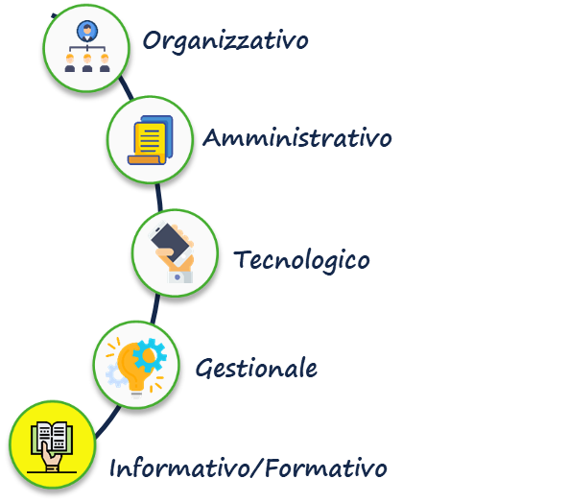



Ambito Informativo / Formativo
Si presenta di seguito una sintesi della buona pratica per ambito:
Struttura organizzativa degli uffici
Modello di funzionamento della CUC
Mappatura dei ruoli e delle responsabilità
Convenzione per la costituzione della CUC
Regolamento della Centrale Unica di Committenza
Schema di Convenzione con i Comuni
Convenzione per l’utilizzo di personale distaccato
Modello tariffario
Set di strumenti operativi
Istituzione della SUA in tempi rapidi (circa 6 mesi)

